Slide 1
Вчитель: Лапко К. В.
Тема уроку: Додатні та від'ємні числа. Число нуль

Slide 2

ДЕВІЗ УРОКУ:
Почніть звідти, де ви зараз перебуваєте. Використовуйте те, що у вас є і робіть все, що можете.
Артур Еш.
Артур Еш – американський тенісист, триразовий переможець турнірів Великого шолома в одиночному розряді й дворазовий в парному.

Slide 3


Дайте відповідь на запитання
Бізнесмен-початківець поклав на свій рахунок у банк 3000 грн. Через деякий час він зняв з рахунку ці гроші і взяв ще в кредит (у борг) 5000 грн. Яким числом потрібно оцінити залишок на його рахунку в цьому банку?

Slide 4

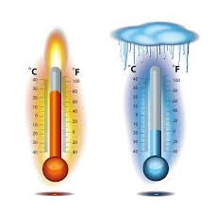


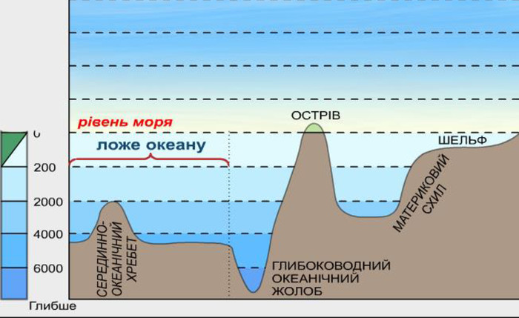
Де ми зустрічаємо від'ємні та додатні числа?
Температура
(тепло і мороз)
Висота над рівнем моря
Прибуток
Збиток
Майно
Борг

Slide 5
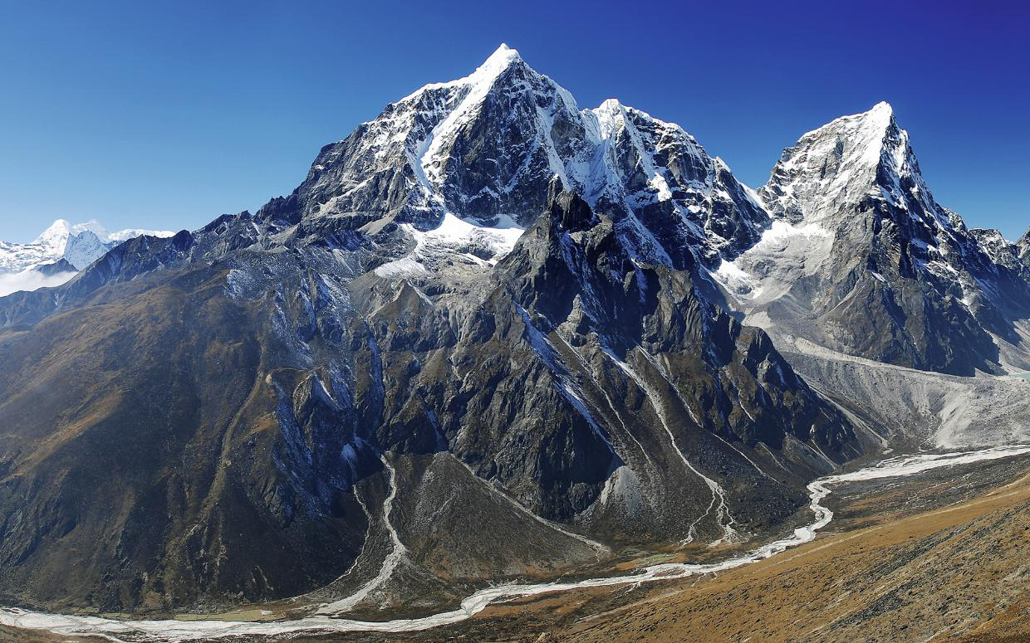
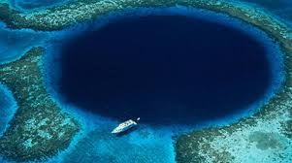
Гора Еверест (+8848 м)
Маріанська впадина (–11022 м)

Slide 6
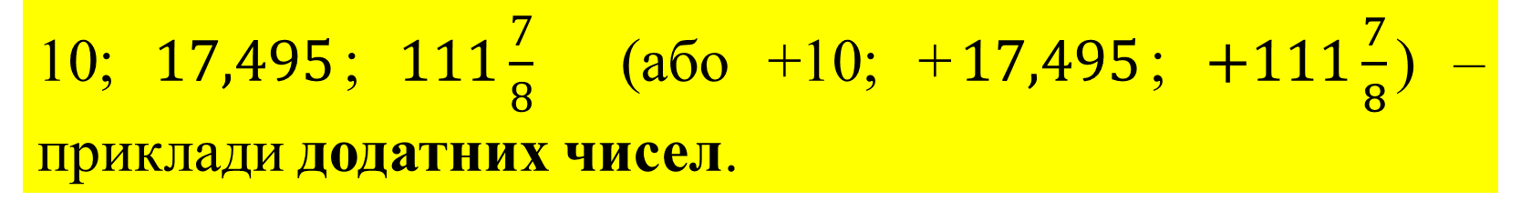

Як записують додатні
та від'ємні числа?
Числа $−4000$, $−7\frac{3}{4}$, $−128$, $−\frac{1}{2}$, $−49,1$ – приклади від'ємних чисел.
10; $17,495$; $111\frac{7}{8}$ (або +10; +$17,495$; $+111\frac{7}{8}$) – приклади додатних чисел.
Число 0 особливе: його не відносять ні до додатних ні до від ємних чисел.

Slide 7
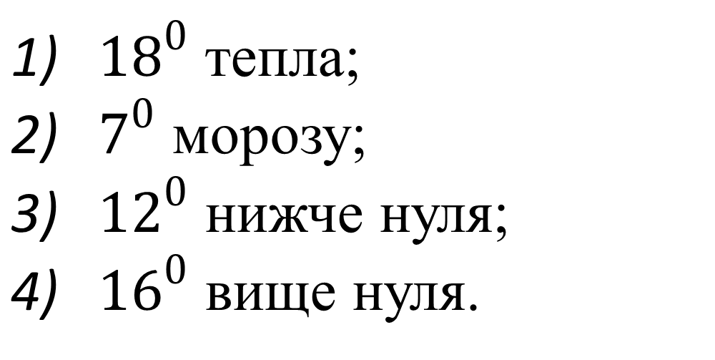
Завдання 1
Запишіть за допомогою знаків «+» і «–» повідомлення гідрометцентру:
${18}^{0}$ тепла;
$7^{0}$ морозу;
${12}^{0}$ нижче нуля;
${16}^{0}$ вище нуля.

Slide 8
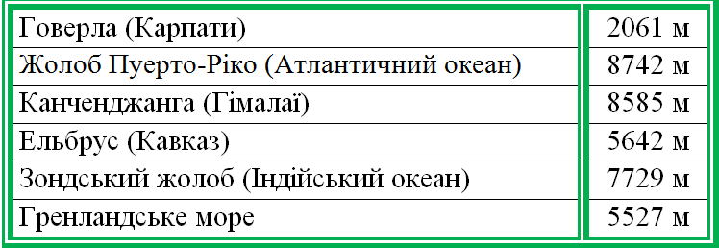
Завдання 2
За допомогою додатних і від’ємних чисел запишіть висоти і максимальні глибини, наведені в таблиці:

Slide 9
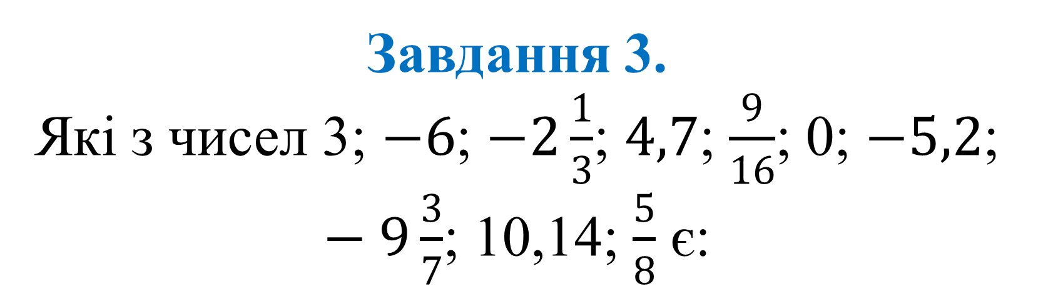
Завдання 3.
Які з чисел 3; $−6$; $−2\frac{1}{3}$; $4,7$; $\frac{9}{16}$; 0; $−5,2$; $−9\frac{3}{7}$; 10,14; $\frac{5}{8}$ є:
1) додатними;
2) від’ємними;
3) ні додатними, ні від’ємними.

Slide 10
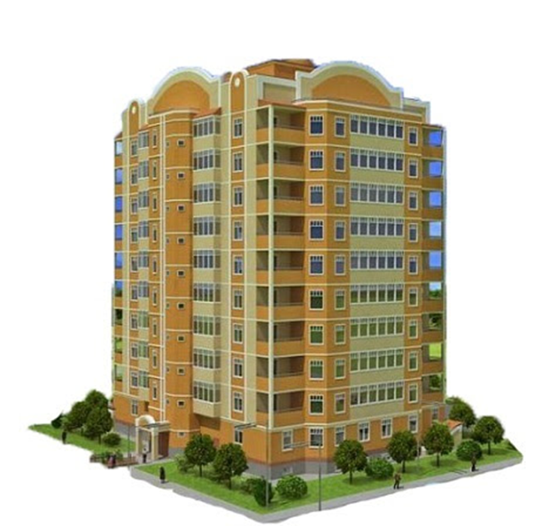


Вправа №1
Оля ввійшла в ліфт дев'ятиповерхового будинку на п'ятому поверсі і вийшла. На якому поверсі вона вийшла?

Slide 11
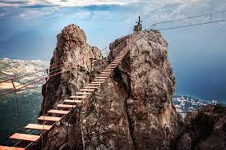
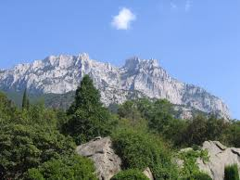
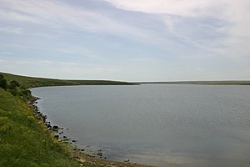
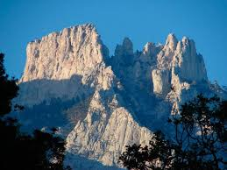
Вправа №2
Висота гори Ай-Петрі на карті позначається +1234 м. Яким числом потрібно записати найбільшу глибину 27 м озера Донузлава в Криму?

Slide 12
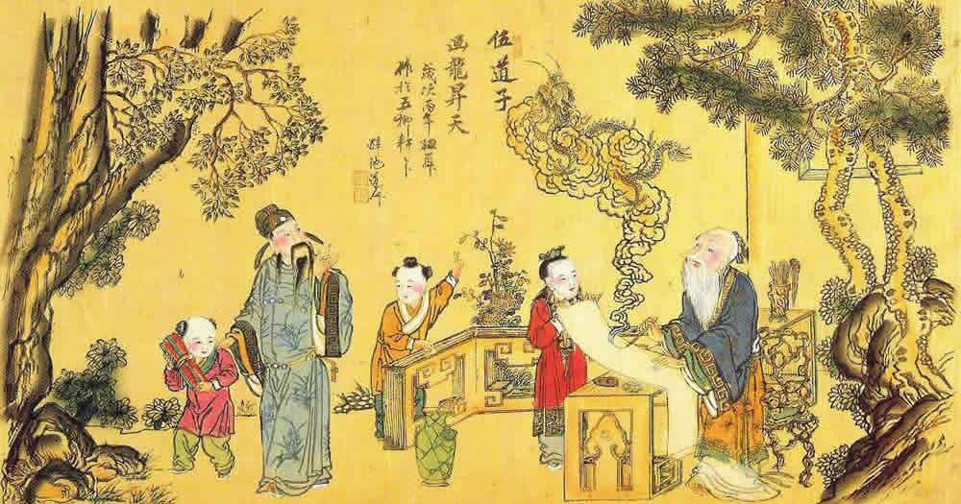
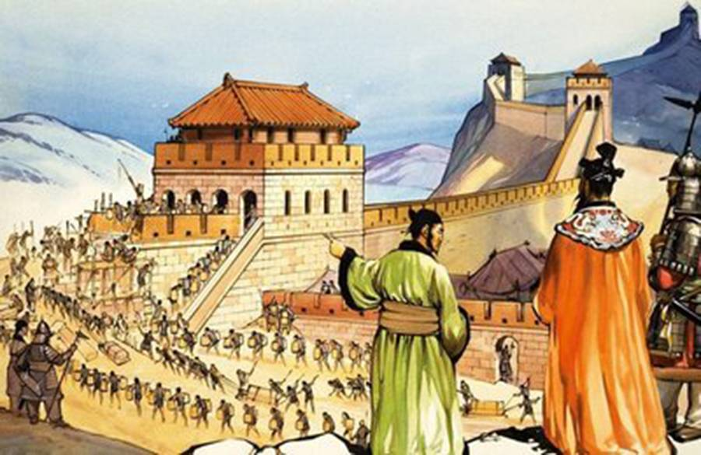


Де виникли від'ємні числа?
Від’ємні числа виникли в Китаї в І ст. до н.е.. в зв’язку з потребою розв’язувати рівняння.
Додатні і від'ємні числа зображали червоним і чорним кольором.
Додатними числами позначали майно, свої гроші, прибуток (китайці їх називали «чен», що означає червоний).
Від’ємні числа не любили, їх називали «фу», що перекладається, як чорний. Ними позначали борг, збиток, недостачу і зображували їх чорним кольором.

Slide 13
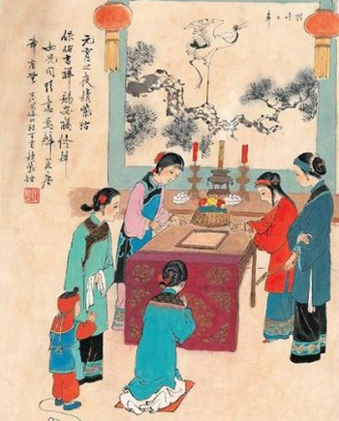
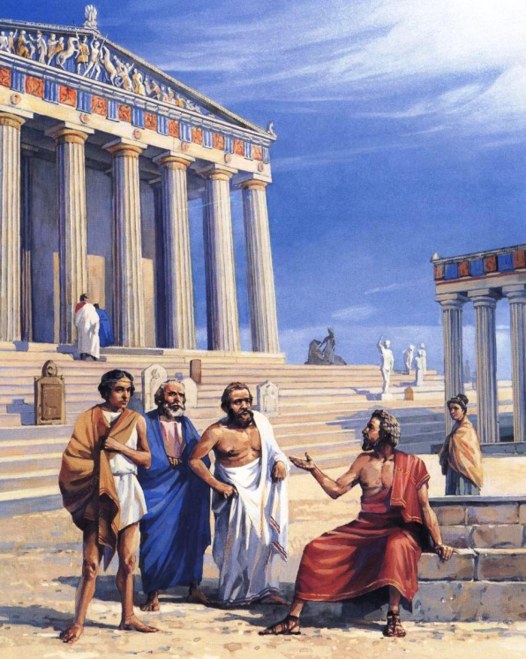
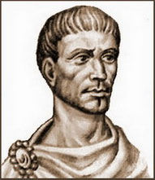

Історія від'ємних чисел
Китайці позначали додатні і від'ємні числа червоним і чорним кольором до середини XIII ст., поки Лі Є не запровадив зручніше позначення від’ємних чисел — цифри, що зображали від’ємні числа, перекреслювали рискою навскіс справа наліво.
У Давній Греції дії з від’ємними числами увів Діофант у ІІІ ст. н.е.
Їх широко використовували індійські математики у VI-VII ст. н.е., які розуміли додатні числа як майно, а від’ємні – як борг.

Slide 14
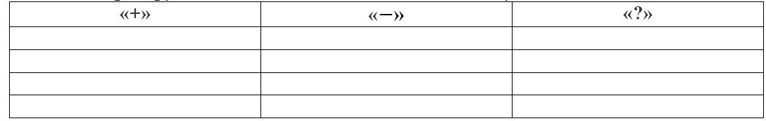

Таблиця
«Плюс$−$мінус$−$цікаво»

Slide 15

Домашнє завдання
Опрацювати §26. Виконати №869, №871, №872
(Істер О. С. Математика. Частина 1: підручник для 6 класу) .
Додаткове завдання. Підготувати доповідь на тему «Коли і як почали використовувати від'ємні числа в Європі?»

